Slide 1
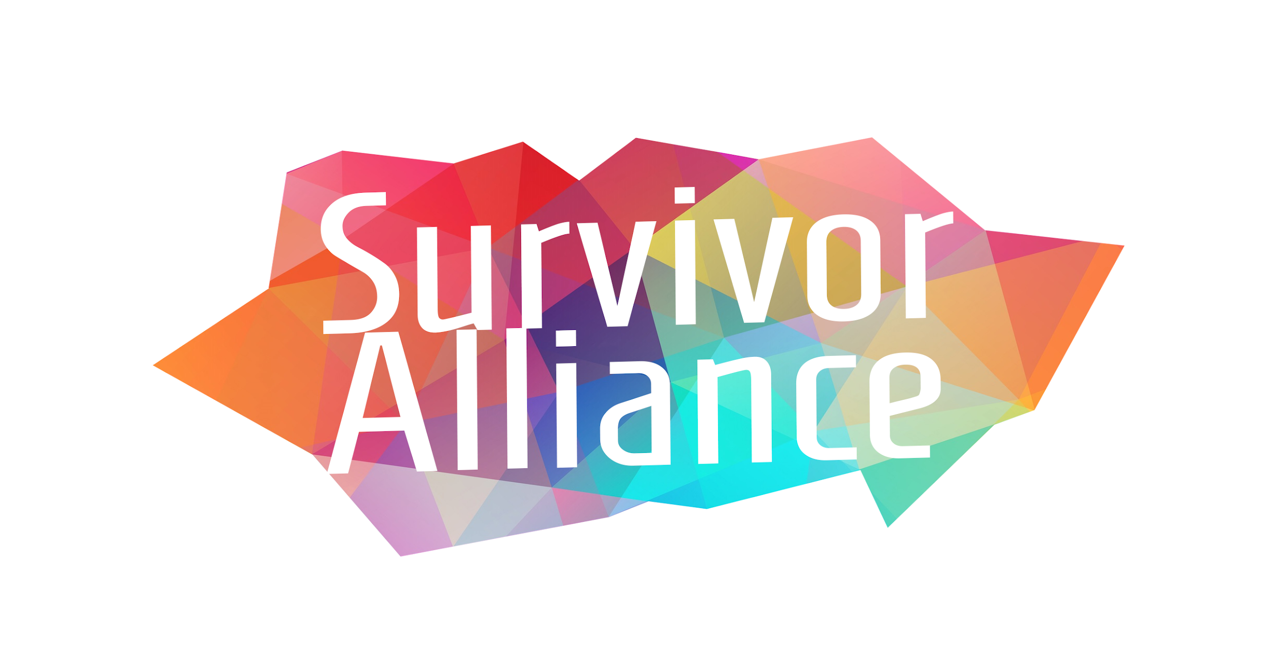
Benefits of joining Survivor Alliance:
Become a part of an international, professional, network of survivors of human trafficking and slavery.
Gain access to trainings and workshops on survivor leadership.
Gain access to a free online digital community platform to connect with other survivor leaders. There is an online library of resources you can access.
Contribute to local and global discussions about how to build sustainable and interconnected survivor communities
Develop professional skills that are transferable across employment industries.
Participate actively in anti-trafficking and anti-slavery initiatives.

Slide 2
Lợi ích khi tham gia Liên minh sống sót:
●Trở thành một phần của mạng lưới quốc tế, chuyên nghiệp dành cho những người sống sót sau nạn buôn người và nô lệ.
●Được tiếp cận các khóa đào tạo và hội thảo về khả năng lãnh đạo của người sống sót.
●Có quyền truy cập vào nền tảng cộng đồng kỹ thuật số trực tuyến miễn phí để kết nối với các nhà lãnh đạo sống sót khác. Có một thư viện tài nguyên trực tuyến mà bạn có thể truy cập.
●Đóng góp vào các cuộc thảo luận địa phương và toàn cầu về cách xây dựng cộng đồng những người sống sót bền vững và kết nối với nhau
●Phát triển các kỹ năng chuyên môn có thể áp dụng được giữa các ngành việc làm. ●Tích cực tham gia vào các sáng kiến ​​chống buôn người và chống nô lệ.

Slide 3
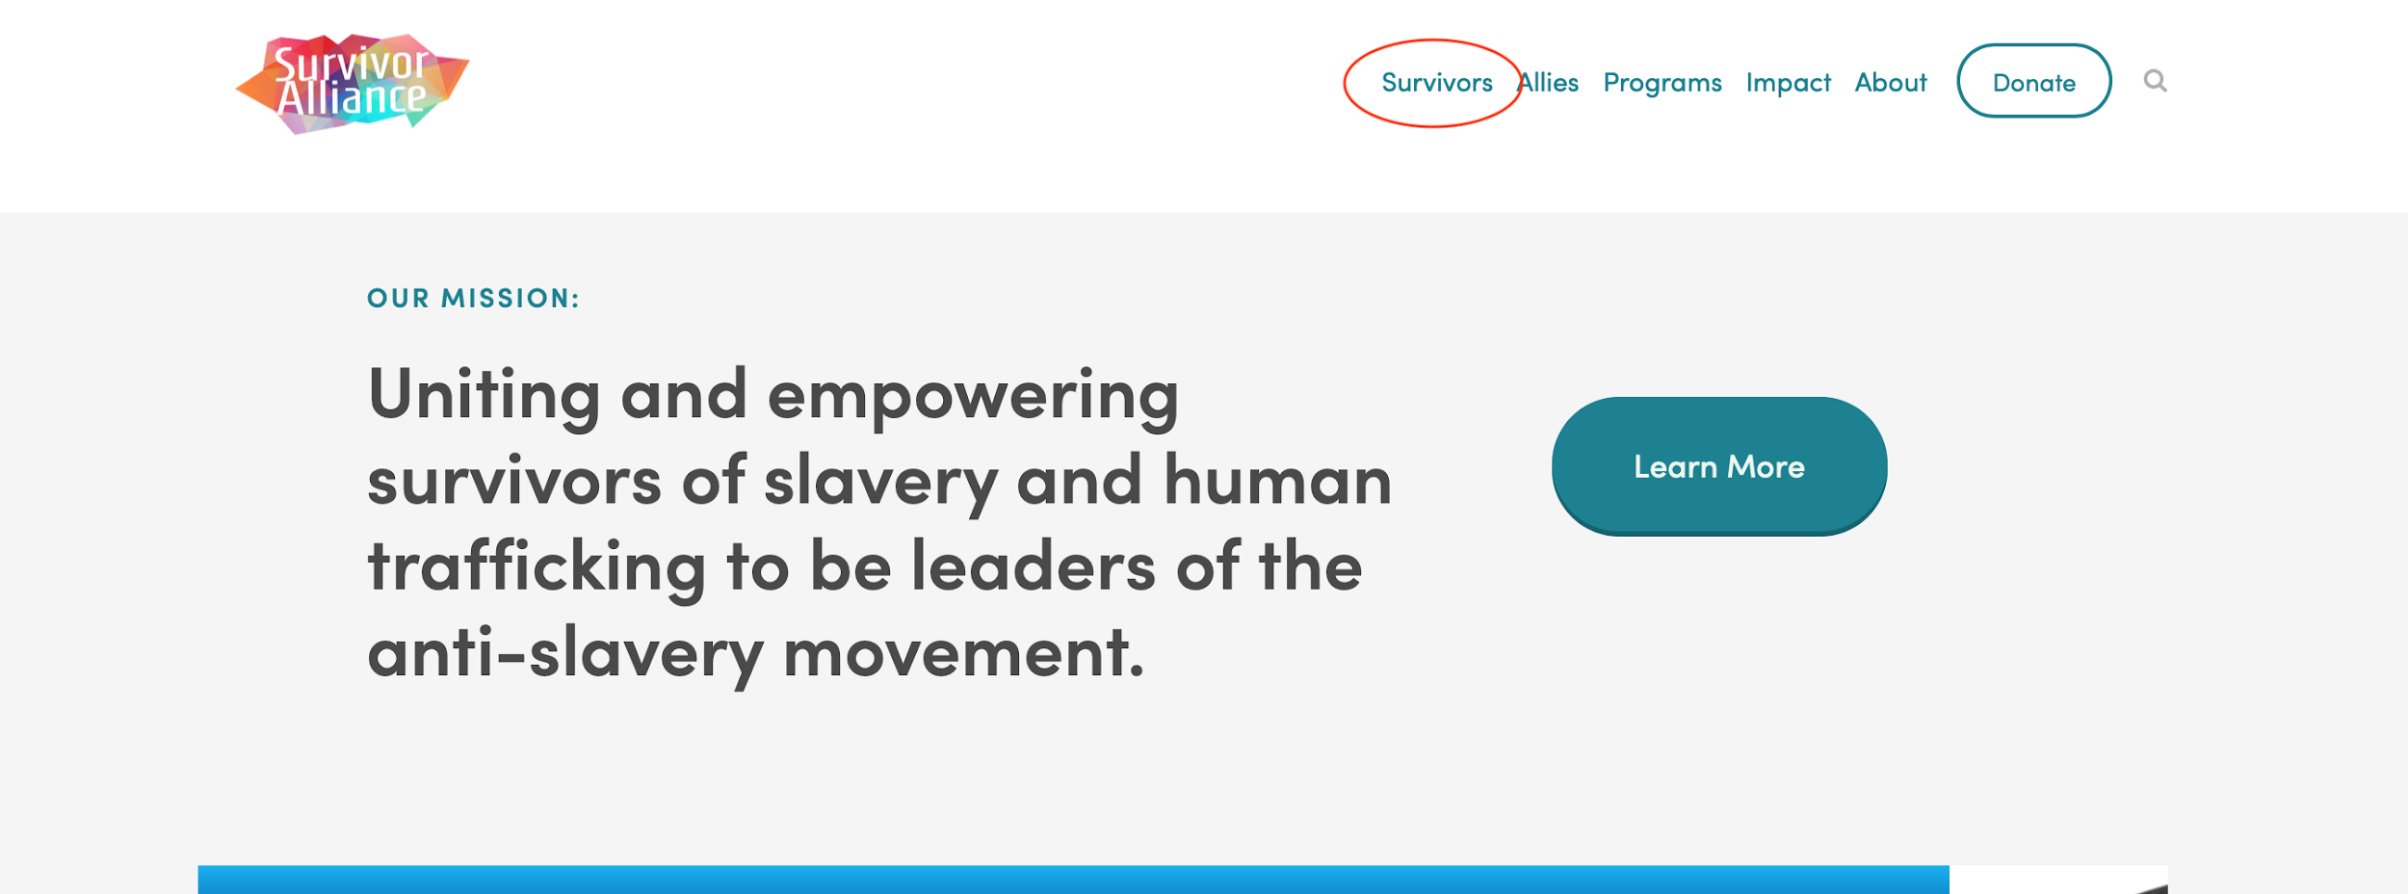
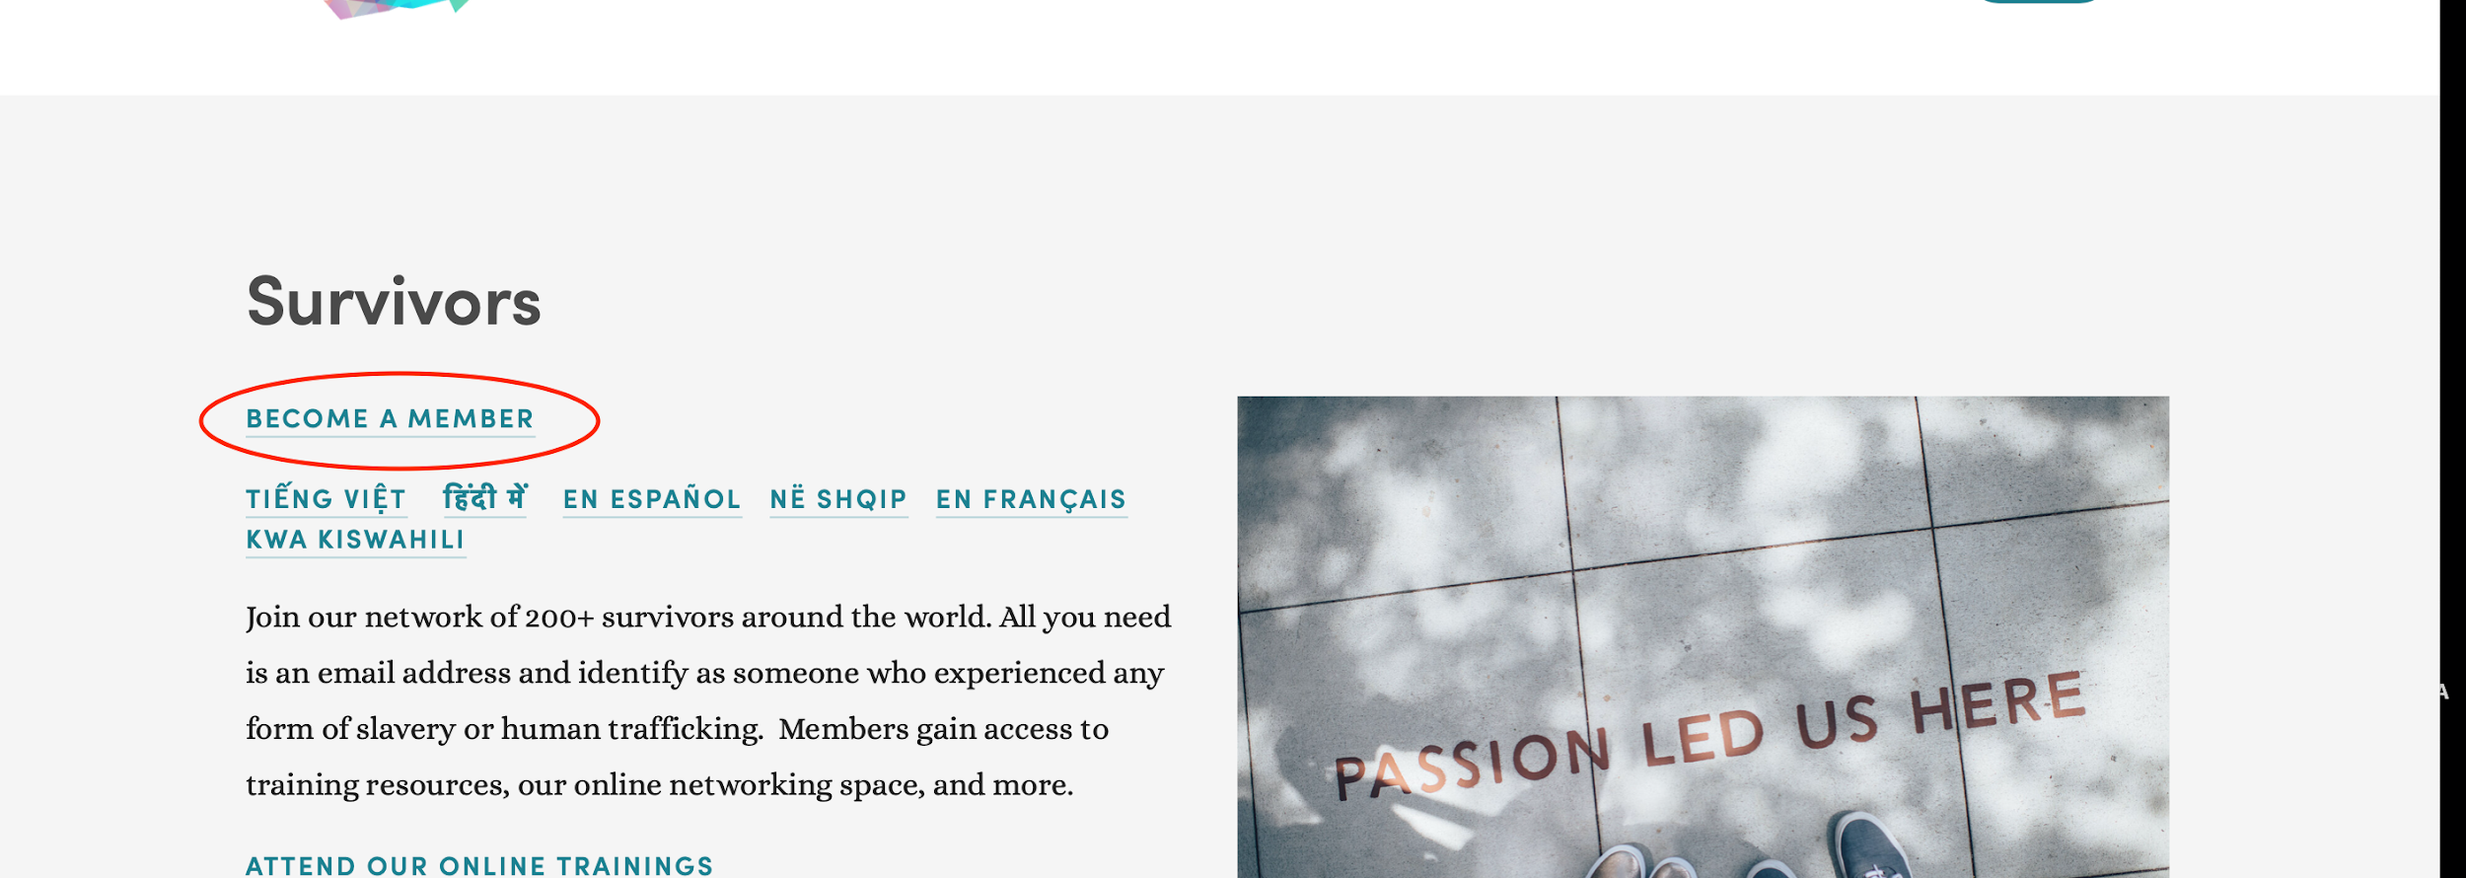
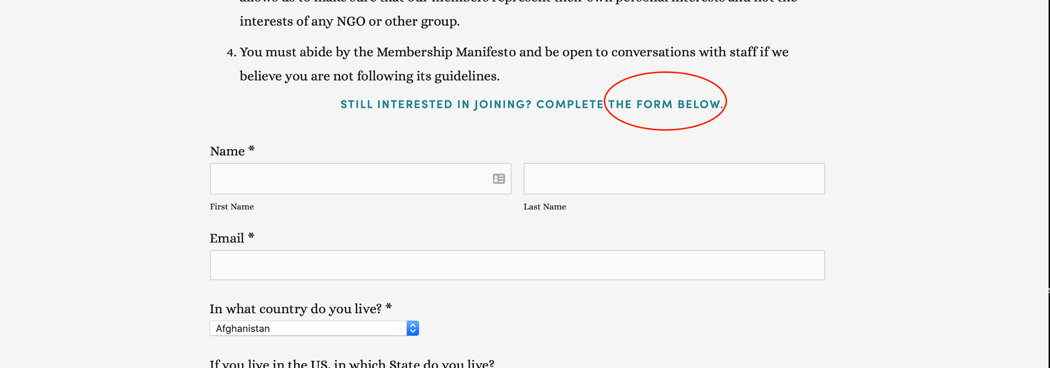
How to join Survivor Alliance:
1. Go to www.survivoralliance.org
2. Click on ‘Survivor”
3. Then click on “Become a member”, you will not immediately signed up!
4.Review our “Manifesto Requirements”. Please - this doesn't sign you up, it just takes you to the ‘Join us’'
5. Fill in our membership form.

Slide 4
Cách tham gia liên minh sống sót:
1. Truy cập www.survivoralliance.org
2. Nhấp vào “Người sống sót”
3. Sau đó nhấp vào “ trở thành thành viên “bạn sẽ Không đăng ký ngay lập tức!
4. Xem lại “ Yêu cầu tuyên ngôn của chúng tôi “ thao tác này Không giúp bạn đăng ký nó chỉ đưa bạn tới
Tham gia với chúng tôi
5. Điền vào mẫu thành viên của chúng tôi.

